Slide 1
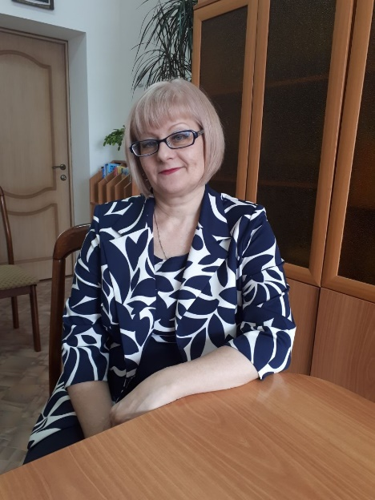
Мектепке дейінгі тәрбие мен оқытудың үлгілік бағдарламасын іске асыру үшін өтпелі тақырыптар негізінде жоспарлау бойынша тәрбиешілерге ұсынымдар
Александровская Наталья Ивановна, Қарағанды қаласы «Алтын сақа «бөбекжайы» КМҚК әдіскері.
Жоғары санат, пед.еңбек өтілі 37 жыл, қызмет өтілі 16 жыл

Slide 2
Мектепке дейінгі ұйымдардың қызметін регламенттейтін нормативтік құқықтық құжаттардың тізбесі
«Білім берудің барлық деңгейінің мемлекеттік жалпыға міндетті білім беру стандарты Қазақстан Республикасы Білім және ғылым министрінің 31.10.2018ж. № 604 бұйрығымен бекітілген (өзгерістер мен толықтырулар енгізілген 05.05.2020ж. № 182;
«Мектепке дейінгі тәрбие мен оқытудың үлгілік оқу бағдарламасы» Қазақстан Республикасы Білім және ғылым министрінің 12.08.2016 ж № 499 бұйрығымен бекітілген (өзгерулер мен толықтырулар енгізілген 06.03.2020ж. № 90);
«Қазақстан Республикасында мектепке дейінгі тәрбие мен оқытудың үлгілік оқу жоспарларын бекіту туралы» Қазақстан Республикасы Білім және ғылым министрінің 2012 жылғы 20 желтоқсандағы № 557 бұйрығымен бекітілген, (өзгертулер мен толықтырулар енгізілген 10.10.2018ж. № 556), Қазақстан Республикасы Білім және ғылым министрінің міндетін атқарушының 12.05.2020ж. № 195 бұйрығымен өзгерулер мен толықтырулар енгізілген, 1-қосымша қазақ тілінде тәрбиелеу мен оқыту. 2- қосымша орыс тілінде тәрбиелеу мен оқыту.
Қазақстан Республикасының мектепке дейінгі ұйымдарында 2020-2021 оқу жылында тәрбиелеу-білім беру процесін ұйымдастыру туралы әдістемелік нұсқау хат Ы. Алтынсарин атындағы Ұлттық білім академиясы Ғылыми кеңесінің шешімімен баспаға ұсынылды (15.06.2020 жылғы № 7 хаттама).

Slide 3
Қазақстан Республикасында мектепке дейінгі тәрбие мен оқытудың үлгілік оқу бағдарламасының мазмұнын іске асыру
Үлгілік бағдарламаның мазмұнын іске асыру балалардың жас және жеке ерекшеліктерін ескере отырып, жан-жақты дамуына бағдарланған "Денсаулық", "Коммуникация", "Таным", "Шығармашылық", «Әлеумет» бес білім беру саласын интеграциялау негізінде жүзеге асырылады. Тәрбиешілер басшылыққа алатын құжаттама:
Перспективалық жоспар (бір жылға)
Бір аптаға Циклограмма (ай)
Перспективалық жоспарлау толассыз тақырыптар (ИМП 2018-2019ж) негізінде жасалады және үлгілік бағдарламаның мазмұнын игерудің сабақтастығы мен дәйектілігін қамтамасыз етеді.

Slide 4
Өтпелі тақырыптар
"2018-2019 жылдары Қазақстан Республикасының мектепке дейінгі ұйымдарында білім беру процесін ұйымдастыру туралы" нұсқаулық-әдістемелік хаттың 4-қосымшасындағы өтпелі тақырыптар "Мектепке дейінгі балалық шақ" республикалық орталығының ғылыми-әдістемелік кеңесінің шешімімен (2018 жылғы 14 тамыздағы № 5 хаттама) ұсынылды.)
53 тақырып ұсынылады. Әр балабақша тоғыз тақырыпты таңдауға құқылы (оқу жылындағы айлар саны бойынша).
Апталық тақырыпшалар (оқу жылындағы апталар саны бойынша) толассыз тақырыптарға арналған әдістемелік ұсынымдардан алынады. 38-39 тақырыпты таңдап, оларды апта мен айға бөлу керек.
2020-2021 оқу жылында олардың саны 39. Қыркүйек, желтоқсан және наурыз айларында бес апта.

Slide 5
Перспективалық жоспар құруға арналған өтпелі тақырыптар:
«Балабақша» – «Менің отбасым» – «Дені саудың жаны сау» – «Менің Қазақстаным» - «Елін сүйген – Елбасы» – «Табиғат әлемі» - «Нұр себеле, Ұлыстың ұлы күні!» - «Бізді қоршаған әлем» – «Менің туған өлкем» - «Салт-дәстүрлер және фольклор» «Туған өлкенің табиғаты» - «Туған өлке байлықтары» - Біз еңбекқор баламыз» – «Әрқашан күн сөнбесін!» – «Өнер көзі – халықта» – «Мен және қоршаған орта» – «Тірі және өлі табиғат» – «Жабайы табиғат әлемі» – «Біз мектепке барамыз» – «Қош келдің Алтын күз!» – | «Қызықты қыс мезгілі!» – «Алғашқы тамшылар» – «Жайдары жаз келді!» – «Жомарт күз» - «Ас атасы – нан» - «Қазақстанның жыл құстары» - «Жайнай бер, Қазақстаным!» - «Алақай, қыс келді!» - «Қазақстанның қыстайтын құстары» - «Қыс қызығы» - «Қош келдің, Жаңа жыл!» - «Күз сыйы» - «Жаңа жылдық сыйлықтар» - «Аңдардың қысқы тіршілігі» - «Қардың пайдасы» - «Көктем жаршысы – құстар» - «Жылғалардан су ақты» - «Қазақстанның ғарышкерлері» - «Жер-Ана!» - «Аспан әлемінің планеталары» -

Slide 6
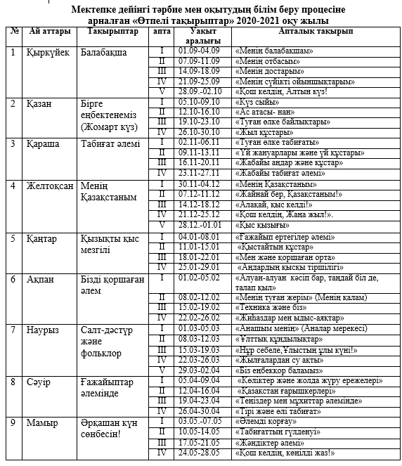
Өтпелі тақырыптар үшін перспективалық жоспарын жасау:

Slide 7
Перспективалық жоспар
Перспективалық жоспарлаудың негізін оқу жылындағы апталар санын ескере отырып, мереке күндерінсіз мектепке дейінгі тәрбие мен оқытудың үлгілік оқу бағдарламасы құрайды
ПП-ны оқу жылына осы жас тобында жұмыс істейтін тәрбиеші мен мамандар (ФК бойынша нұсқаушы, қазақ, орыс тілдерінің мұғалімі, музыкалық жетекші, логопед және т. б.) жасайды, әдіскермен келісіледі және директор бекітеді.
Перспективалық жоспарлау өңірлік ерекшеліктерді, МДҰ, топтар бағытын (логопедтік, эксперименттік, инклюзивті, спорттық және басқа) ескере отырып, балалардың жас санаты бойынша үлгілік бағдарламаның мазмұнын меңгерудің сабақтастығы мен дәйектілігін қамтамасыз етеді).

Slide 8
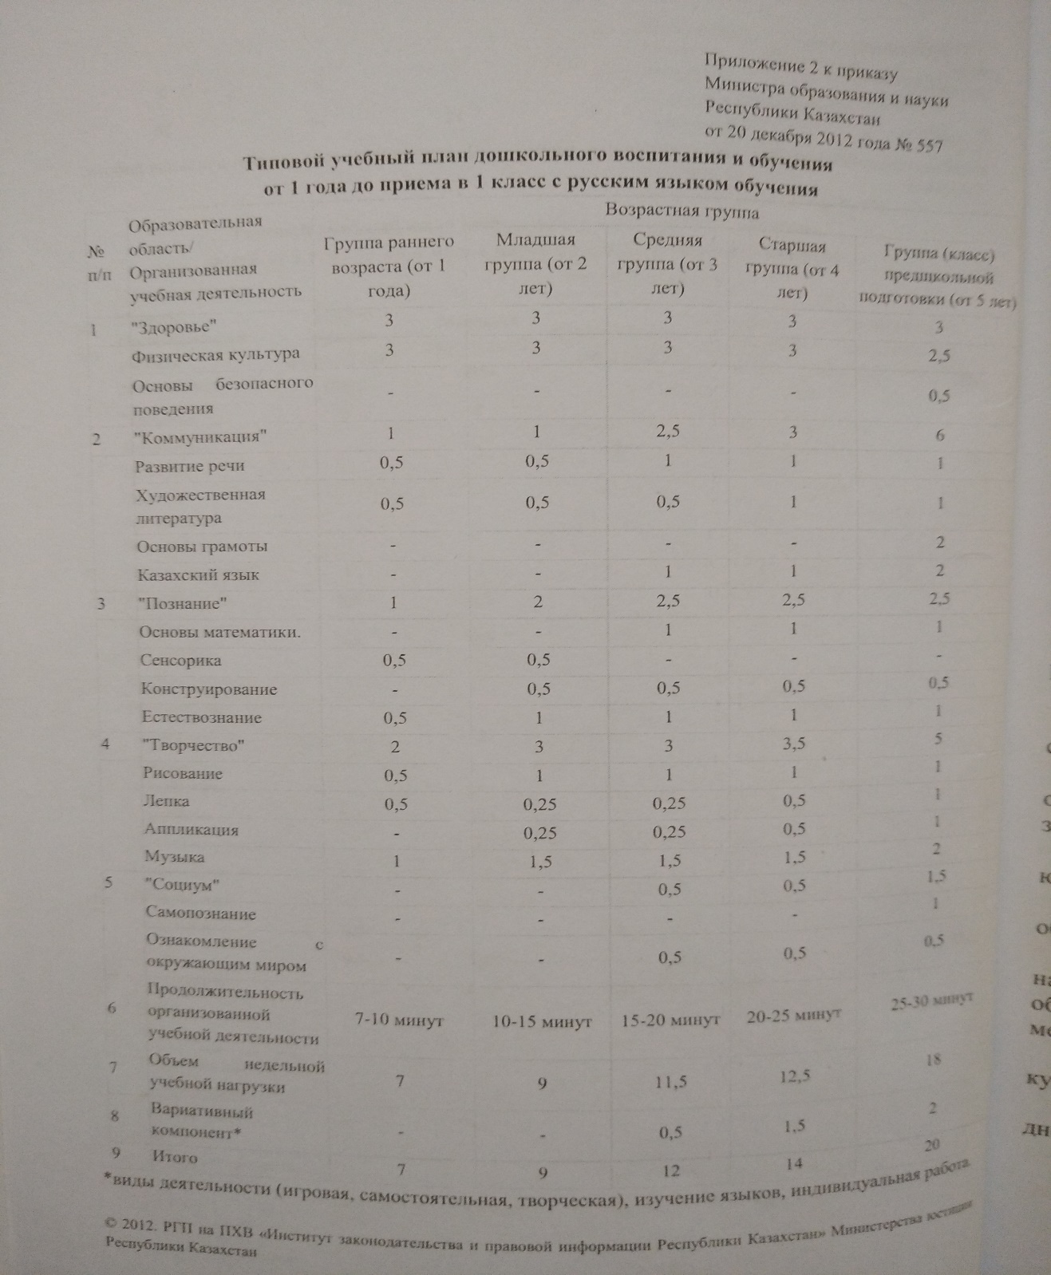
1 қосымшаҚР Білім және ғылым министрінің 2020 жылғы 12 мамырдағы №195 бұйрығына"1-сыныптан 1-сыныпқа қабылдауға дейінгі балалар туралы ІД және О үлгілік оқу жоспары»

Slide 9
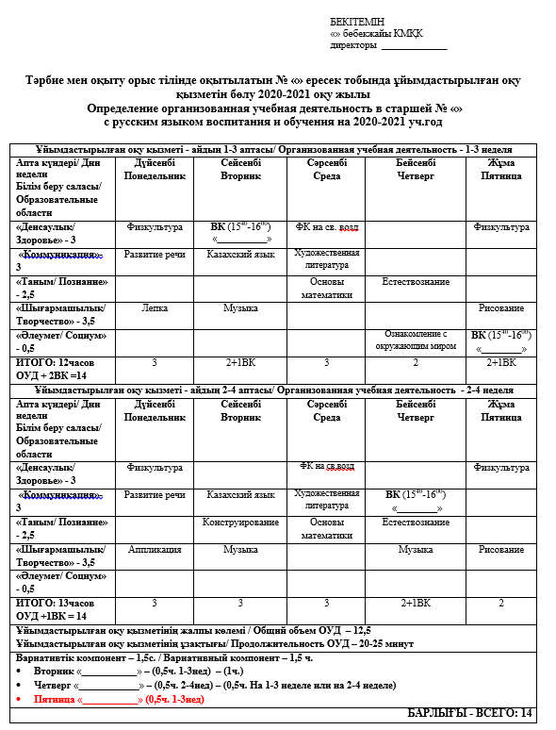

Slide 10
Циклограмма
Циклограмма әр аптаға өтпелі тақырыпты жан-жақты зерделеу, әлеуметтік дағдылар мен өз бетінше оқу дағдыларын дамыту мақсатында (2018-19 жж.) перспективалық жоспар бойынша жасалады (ИМП 5-қосымша). Режимдік сәттердің мазмұны, міндеттері, ұзақтығы балалардың жас санаты мен санитариялық қағидалардың талаптарын ескере отырып айқындалады.
Серуендеу, гимнастика, түрлі ойындарды ұйымдастыру үшін картотекаларды қолдану ұсынылады. Олар циклограмма жазуды қысқартады.
Педагогтердің циклограмманы сапалы және уақтылы құрастыруын бақылауды түзетулер, ұсыныстар мен ескертулер енгізетін әдіскер жүзеге асырады.

